Slide 1

Використання
кросвордів
при формуванні
мовних навичок учнів

Slide 2
По вертикалі прочитай назву казки та пригадай її
 |  | 1
 |  |  |  | 2
 |  |  | 3
4
 |  |  | 5
 |  |  |  | 6
 |  |  |  |  | 8
7
9
 | 1. Мишка допомогла по господарству діду і бабі
 | 2. Хотів з їсти колобка, але пожалкував його
 | 3. Він від бабусі і дідуся пішов без дозволу
 | 4. Його вкрали гуси-лебеді
 | 5. Відважний хлопчик з горошини
 | 6.Хто захистив півника від ліси
 | 7.Оселя, де жили всі звірі разом
 | 8. Мама, у якої були семеро дітей
 | 9. Найхитріша казкова героїня

Slide 3
р | і | п | к | а
з | а | й | ч | и | к
к | о | л | о | б | о | к
т | е | л | е | с | и | к
к | о | т | и | г | о | р | о | ш | к | о
к | о | т | и | к
р | у | к | а | в | и | ч | к | а
к | о | з | а
л | и | с | и | ч | к | а

Slide 4
Рослини на букву А
 |  |  |  |  |  | А
Постав іменники у множині
Персея американська — вічнозелена плодова рослина
Чагарник заввишки від 70 см до 1м з колючими пагонами і щільними блискучими яскраво-зеленим листям
Альпійська трав’яниста
багаторічна рослина,
має різнокольорові суцвіття
Цитрус— основна плодова культура в субтропічних і тропічних регіонах
Деревоподібна лікарська рослина,
найбільш поширена в нашій країні
Сімейство бобових. Батьківщина Австралія, Африка, Азія, Полінезія. Це чагарник з пір’ястими листям і квітками з приємним запахом....

Slide 5
 |  |  |  |  |  | о
 | а |  |  |  |  | д |  |  |  |  | я
 |  | р |  |  |  | а |  |  |  | і
 |  |  | т |  |  | к |  |  | ц
 |  |  |  | с |  | о |  | а
 |  |  |  |  | й | в | к
 |  |  |  |  |  | А
 |  |  |  |  | л | п | й
 |  |  |  | о |  | е |  | в
 |  |  | е |  |  | л |  |  | а
 |  |  |  |  |  | ь
 |  |  |  |  |  | с
 |  |  |  |  |  | и
 |  |  |  |  |  | н
Рослини на букву А
Персея американська — вічнозелена плодова рослина
Сімейство бобових. Батьківщина Австралія, Африка, Азія, Полінезія. Це чагарник з пір’ястими листям і квітками з приємним запахом....
Альпійська трав’ яниста
багаторічна рослина,
має різнокольорові суцвіття
Чагарник заввишки від 70 см до 1м з колючими пагонами і щільними блискучими яскраво-зеленим листям
Деревоподібна лікарська рослина,
найбільш поширена в нашій країні
Цитрус— основна плодова культура в субтропічних і тропічних регіонах

Slide 6

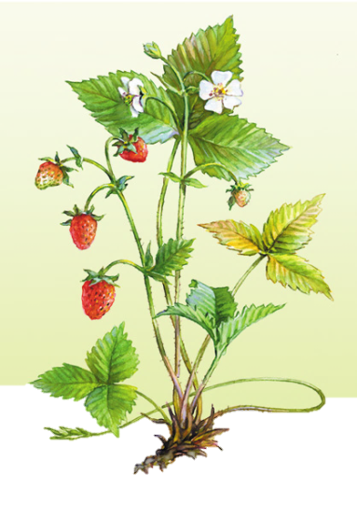
Будова рослини
Запиши слова-відгадки в алфавітному порядку до зошита

Slide 7
Будова рослини
 | л | и | с | т | о | к
к | в | і | т | и
 |  |  | е
 |  |  | б
 |  | п | л | о | д | и
 |  | к | о | р | і | н | ь

Slide 8


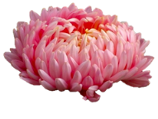
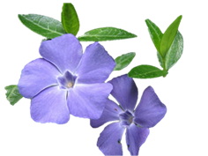

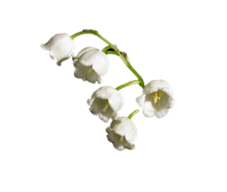





 | А | Б | В | Г | Д | Ж | З | І | К
 | й | а | о | л | е | а | в | р | о
 | с | р | л | а | л | с | і | и | н
 | т | в | о | д | ь | м | р | с | в
 | р | і | ш | і | ф | і | о | и | а
 | а | н | к | о | і | н | б |  | л
 |  | о | а | л | н |  | і |  | і
 |  | к |  | у | і |  | й |  | я
 |  |  |  | с | й

Slide 9
 | А | Б | В | Г | Д | Ж | З | І | К

Slide 10


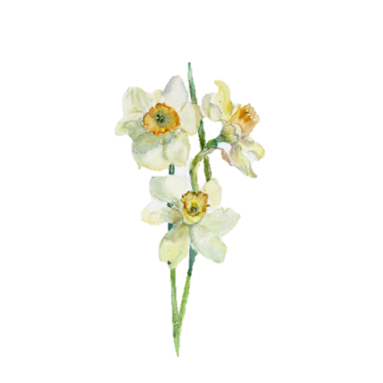
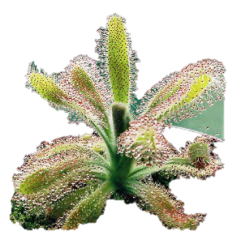
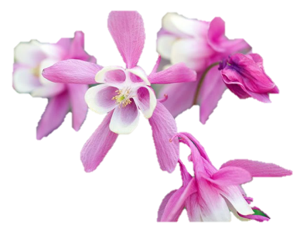
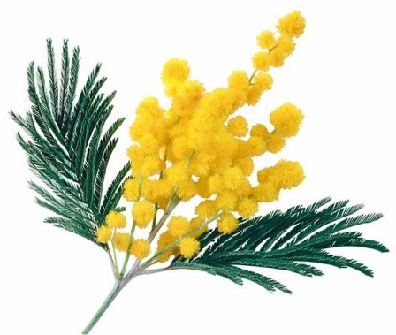

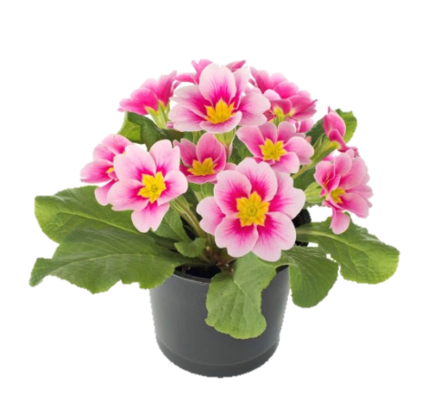
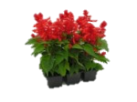
 | л | м | н | о | п | р | с | т
 | і | і | а | р | р | о | а | ю
 | л | м | р | л | и | с | л | л
 | і | о | ц | и | м | и | ь | ь
 | я | з | и | к | у | ч | в | п
 |  | а | с | и | л | к | і | а
 |  |  |  |  | а | а | я | н

Slide 11
 | л | м | н | о | п | р | с | т

Slide 12
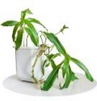
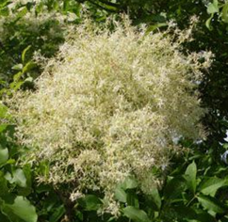
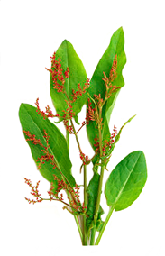
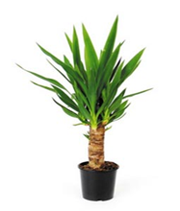
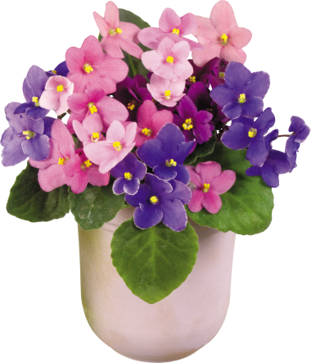
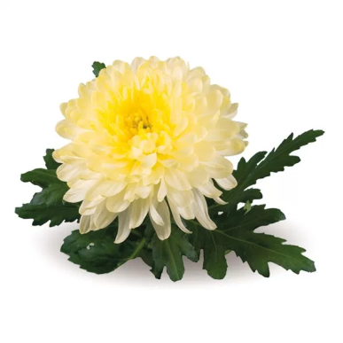
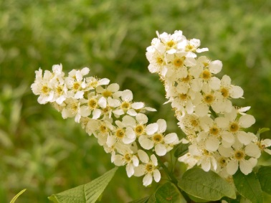
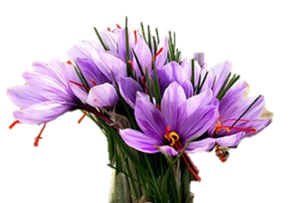
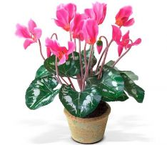
У | Ф | Х | Ц | Ч | Ш | Щ | Ю | Я
с | і | р | и | е | а | а | к | с
 | а | и | к | р | ф | в | к | е
з | л | з | л | е | р | е | а | н
о | к | а | а | м | а | л |  | ь
л | а | н | м | ш | н | ь
о |  | т | е | и
т |  | е | н | н
и |  | м |  | а
й |  | а

Slide 13
У | Ф | Х | Ц | Ч | Ш | Щ | Ю | Я

Slide 14


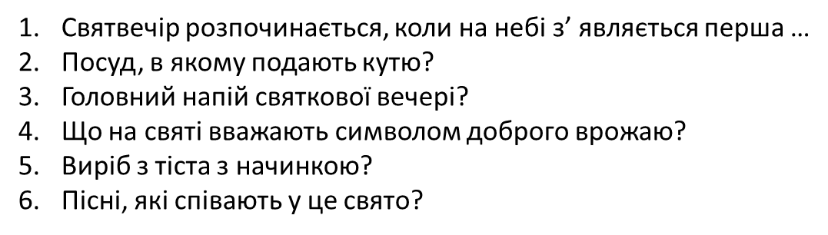
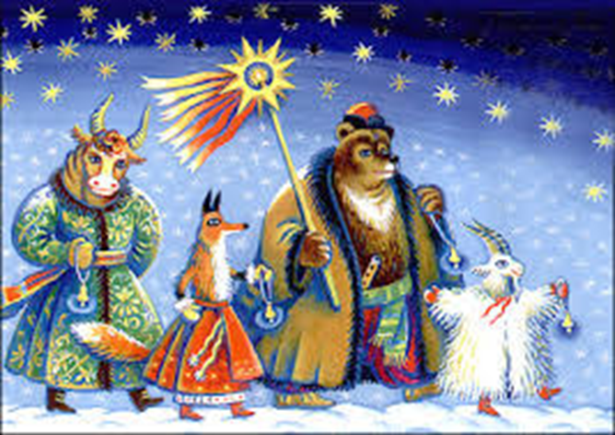
1. | з | і | р | к | а
2. | м | а | к | і | т | р | а
 |  |  | 3. | у | з | в | а | р
 |  |  | 4. | д | і | д | у | х
 |  |  |  |  |  | 5. | в | а | р | е | н | и | к
 |  |  |  |  |  | 6. | к | о | л | я | д | к | и

Slide 15

Зимове свято
1.
2.
 |  |  | 3.
 |  |  | 4.
 |  |  |  |  |  | 5.
 |  |  |  |  |  | 6.
Святвечір розпочинається, коли на небі з’ являється перша …
Посуд, в якому подають кутю?
Головний напій святкової вечері?
Що на святі вважають символом доброго врожаю?
Виріб з тіста з начинкою?
Пісні, які співають у це свято?

Slide 16
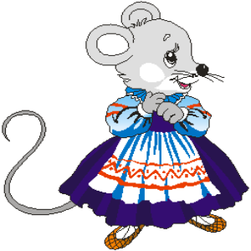
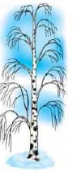
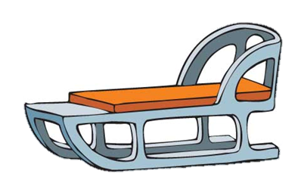
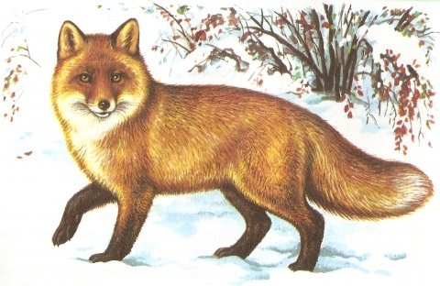
3.
4.
1.
1. | б | е | р | е | з | а
 |  |  | 2. | л | и | с | и | ц | я
 |  |  |  | 3. | м | и | ш | к | а
4. | с | а | н | ч | а | т | а
2.
Впишіть у клітинки назви того, що бачите на малюнку,
і ви прочитаєте назву пори року.

Slide 17
3.
4.
1.
1.
 |  |  | 2.
 |  |  |  | 3.
4.
2.
Впишіть у клітинки назви того, що бачите на малюнку,
і ви прочитаєте назву пори року.

Slide 18


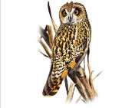
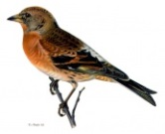
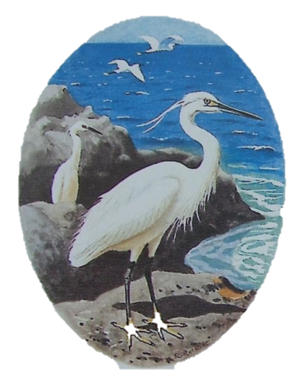
Визнач рід іменників
По вертикалі:
По горизонталі:
1. Довгі ноги - довгий ніс.
Прилетів – обід приніс.
Смачних жабеняток
Для своїх маляток.
(Лелека)
 |  |  |  |  |  |  |  | 4
 |  |  |  |  |  |  |  |  | 5
 |  |  | 2
 |  |  |  |  |  | 6
 |  | 1 |  | 3
 | 8
 |  |  | 7
6. Ллється вечоровий спів
Поміж парків та полів,
Звеселяє сад й лісок
Голосистий птах …
(Юрок)
2. Ось хатина, в ній – Співак
Як цю пташку звати…
(Шпак)
7. По болоту гордо ходить
Та дітей з собою водить.
Вчить вона своїх малят,
Як ловити жабенят.
(Чапля)
3.Жовтогруді щебетушки,
Мають чорні капелюшки,
Сірі лапки, білі щічки,
Називаються …
(Синички)
8. Ця пташка прилітає,
весну закликає.
(Ластівка)
4.Хто це у садку скрекоче,
Всі новини знати хоче?
Це хитренька, білобока,
З чорним хвостиком …
(Сорока)
5.Уночі гуляє,
А вдень спочиває,
Має круглі очі,
Бачить серед ночі.
(Сова)

Slide 19
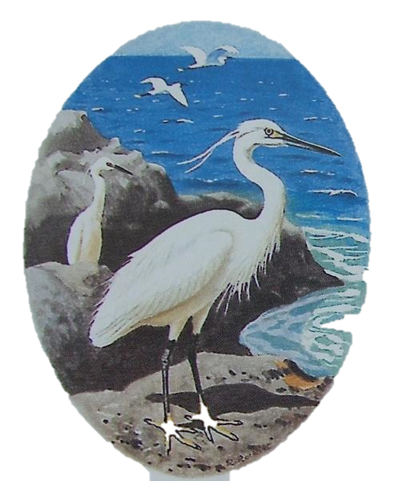
Визнач рід іменників
По вертикалі:
По горизонталі:
 |  |  |  |  |  |  |  | 4
 |  |  |  |  |  |  |  | С | 5
 |  |  | 2 |  |  |  |  | О | С
 |  |  | Ш |  |  | 6 | Ю | Р | О | К
 |  | 1 | П | 3 |  |  |  | О | В
 | 8 | Л | А | С | Т | І | В | К | А
 |  | Е | К | И |  |  |  | А
 |  | Л |  | Н
 |  | Е |  | И
 |  | К | 7 | Ч | А | П | Л | Я
 |  | А |  | К
 |  |  |  | И
1. Довгі ноги - довгий ніс.
Прилетів – обід приніс.
Смачних жабеняток
Для своїх маляток.
(Лелека)
6. Ллється вечоровий спів
Поміж парків та полів,
Звеселяє сад й лісок
Голосистий птах …
(Юрок)
2. Ось хатина, в ній – Співак
Як цю пташку звати…
(Шпак)
7. По болоту гордо ходить
Та дітей з собою водить.
Вчить вона своїх малят,
Як ловити жабенят.
(Чапля)
3.Жовтогруді щебетушки,
Мають чорні капелюшки,
Сірі лапки, білі щічки,
Називаються …
(Синички)
8. Ця пташка прилітає,
весну закликає.
(ластівка)
4.Хто це у садку скрекоче,
Всі новини знати хоче?
Це хитренька, білобока,
З чорним хвостиком …
(Сорока)
5.Уночі гуляє,
А вдень спочиває,
Має круглі очі,
Бачить серед ночі.
(Сова)

Slide 20
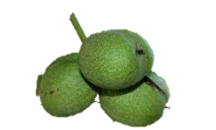
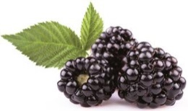
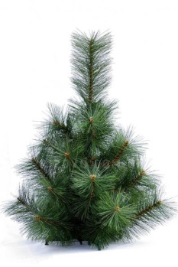
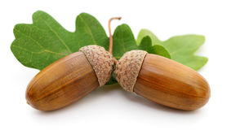
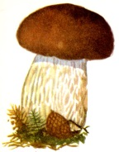
Шикуються суниці,
І малина й полуниці.
Спробуйте слівце дібрати,
Щоб разом усе назвати.
Що росте у лісі
6. Яскраві пелюстки,
І запах пречудовий.
І хочеться усім
Побачити їх знову.
Визнач число і рід іменників
 | 1
 | 2
 |  |  | 3
 |  | 4
 |  | 5
 |  | 6
 |  | 7
 | 8
9
2. Ні гілка, ні листок,
А на дереві росте.
7. Зимою і літом
Одним цвітом
3. Стоїть при дорозі
та й на одній нозі,
Шапочку має
а нікого не вітає
8. У зеленім кожушку,
В кістяній сорочці.
Я росту собі в ліску,
Всім зірвати хочеться
4. Тихо під листочком
Синя ягідка сховалась,
Ми її знайшли
Та й додому пронесли.
9. На літо одягається,
А на зиму одежі цурається.
5. Сини в шапках,
А їх батько – ні.

Slide 21
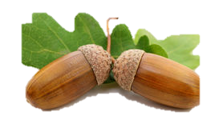


 | 1 | я | г | о | д | и
 | 2 | к | о | р | а
 |  |  | 3 | г | р | и | б | и
 |  | 4 | о | ж | и | н | а
 |  | 5 | ж | о | л | у | д | і
 |  | 6 | к | в | і | т | и
 |  | 7 | с | о | с | н | а
 | 8 | г | о | р | і | х
9 | д | е | р | е | в | о
Що росте у лісі
Визнач число і рід іменників

Slide 22

Загадки про знаки
1. Маленька, менша від мачини,
Ні з ким не стану на борню,
А при читанні, коли треба,
Й людині мову зупиню.
4.Я мінус в математиці,
А хто я є в граматиці?
 |  |  | 6
1 | к | р | а | п | к | а
 |  |  | п
 | 2 | к | о | м | а
 |  |  | с
3 | п | и | т | а | н | н | я
4 | т | и | р | е
 |  | 5 | о | к | л | и | к | у
 |  |  | ф
5.Що за знак – стрункий, мов спис,
Він над крапкою завис,
Спонука до поклику.
Хто ж бо він?
2.Злита з хвостиком ця крапка,
Невелика, власне, лапка.
Робить паузу, всім знайома.
Як вона зоветься?
3. Він після речення, цитати,
Вмостився схожий на гачок,
Всіх нас примушує питати,
А сам ні пари з вуст - мовчок!
6.Я такий же, як знак розділовий,
І відомий шкільній дітворі,
Та в словах української мови
Я пишусь не внизу, а вгорі.

Slide 23
Загадки про знаки
1. Маленька, менша від мачини,
Ні з ким не стану на борню,
А при читанні, коли треба,
Й людині мову зупиню.
4.Я мінус в математиці,
А хто я є в граматиці?
 |  |  | 6
1
 | 2
3
4
 |  | 5
2.Злита з хвостиком ця крапка,
Невелика, власне, лапка.
Робить паузу, всім знайома.
Як вона зоветься?
5.Що за знак – стрункий, мов спис,
Він над крапкою завис,
Спонука до поклику.
Хто ж бо він?
3. Він після речення, цитати,
Вмостився схожий на гачок,
Всіх нас примушує питати,
А сам ні пари з вуст - мовчок!
6.Я такий же, як знак розділовий,
І відомий шкільній дітворі,
Та в словах української мови
Я пишусь не внизу, а вгорі.

Slide 24

Будова слова
1
2
 |  |  | 1
 |  |  | с | 2
 |  |  | у | к | 3 |  | 4
 |  |  | ф | о | о |  | п
 |  |  | і | р | с |  | р
5 | з | а | к | і | н | ч | е | н | н | я
 |  |  | с | н | о |  | ф
 |  |  |  | ь | в |  | і
 |  |  |  |  | а |  | к
 |  |  |  |  |  |  | с
4
5
3

Slide 25
Будова слова
1
 |  |  | 1
 |  |  |  | 2
 |  |  |  |  | 3 |  | 4
5
2
Частина слова,
що стоїть
після кореня і
утворює нові слова
Головна
частина слова
5
4
Частина слова,
що стоїть
перед коренем
І утворює
нові слова
Частина слова,
що стоїть на кінці
і служить для зв’язку
слів у реченні
3
Частина слова,
без закінчення

Slide 26
Словничок мовних труднощів
Великі ворота, переважно
при величезних спорудах
5.Людина,
яка на потіху іншим
удає з себе дурника.
2. Великий безформений
шматок каменю, землі,
глини, льоду т. ін.
1
2
3
4
5
6
7
8
Б
6. Зачаток квітки
або стебла з листям.
3.Волошка.
Шовкова тканина
блакитного кольору.
7. За повір’ями, хатня богиня,
яка оберігає всю родину від хвороб
та інших нещасть
4. Димар на хаті.
8. Банка або коробочка з листового заліза,
звичайно покрита оловом.

Slide 27
Словничок мовних труднощів
Великі ворота, переважно
при величезних спорудах
5.Людина,
яка на потіху іншим
удає з себе дурника.
2. Великий безформений
шматок каменю, землі,
глини, льоду т. ін.
1 | р | а | м | а
2 | р | и | л | а
3 | л | а | в | а | т
4 | о | в | д | у | р
5 | л | а | з | е | н | ь
6 | р | у | н | ь | к | а
7 | е | р | е | г | и | н | я
8 | л | я | ш | а | н | к | а
Б
6. Зачаток квітки
або стебла з листям.
3.Волошка.
Шовкова тканина
блакитного кольору.
7. За повір’ями, хатня богиня,
яка оберігає всю родину від хвороб
та інших нещасть
4. Димар на хаті.
8. Банка або коробочка з листового заліза,
звичайно покрита оловом.

Slide 28
Цікавинки у клітинках
Доберіть спільнокореневі іменники до слів:
 | 2 |  | 4 |  | 6
 | л |  | з |  | д
 | і |  | о |  | е
1 | т | 3 | р | 5 | н
к | о | р | і | н | ь
о |  | и |  | о
с |  | б |  | г
а |  | а |  | а
1. Косити
6. Днина
2. Літній
3. Рибалка
4. Зоріти
5. Підніжжя
Прочитайте слово, що утворилося. Знайдіть його у всіх словах.

Slide 29
Цікавинки у клітинках
Доберіть спільнокореневі іменники до слів:
 | 2 |  | 4 |  | 6
1 |  | 3 |  | 5
1. Косити
6. Днина
2. Літній
3. Рибалка
4. Зоріти
5. Підніжжя
Прочитайте слово, що утворилося. Знайдіть його у всіх словах.

Slide 30
Синоніми
 |  |  | 1 | Б | У | С | О | Л
 |  |  |  | 2 | К | А | Р | А | В | А | Й
 |  | 3 | Г | Е | Р | Б
4 | В | Е | Р | Б | А
 | 5 | К | Р | А | Ї | Н | А
6 | К | А | Л | И | Н | А
 |  | 7 | П | Р | А | П | О | Р
1. Синонім слова лелека
4. Дерево – символ країни
2. Синонім слова паляниця
5. Синонім слова держава
3. Символічний знак держави
6.Кущ із червоними ягодами, символ
7. Полотнище синьо-жовтого кольору
До виділеного слова доберіть синоніми

Slide 31
Синоніми
 |  |  | 1
 |  |  |  | 2
 |  | 3
4
 | 5
6
 |  | 7
1. Синонім слова лелека
4. Дерево – символ країни
2. Синонім слова паляниця
5. Синонім слова держава
3. Символічний знак держави
6.Кущ із червоними ягодами, символ
7. Полотнище синьо-жовтого кольору
До виділеного слова доберіть синоніми

Slide 32
Фразеологізми
 |  |  |  | 4 |  |  |  | 8
 |  | 2 |  | ш | 5 |  |  | л
 |  | с |  | в | н | 6 |  | я
 |  | в | 3 | и | і | б |  | к
 |  | а | л | д | с | а |  | а
 | 1 | р | і | к | е | з | 7 | т
 | с | и | н | о | н | і | м | и
 | х | т | у |  | і | к | о
 | о | и | в |  | т | а | в
 | ж |  | а |  | н | т | ч
 | и |  | т |  | и | и | а
 | й |  | и |  | ц |  | т
 |  |  | с |  | я |  | и
 |  |  | я
1. Як дві краплі води
2.Милити чуба
3. Бити байдики
4. Одним махом
5. Сон рябої кобили
6. Правити теревені
7. Тримати язик за зубами
8. Наганяти страху

Slide 33
Фразеологізми
 |  |  |  | 4 |  |  |  | 8
 |  | 2 |  |  | 5
 |  |  |  |  |  | 6
 |  |  | 3
 | 1 |  |  |  |  |  | 7
 | с | и | н | о | н | і | м | и
1. Як дві краплі води
2.Милити чуба
3. Бити байдики
4. Одним махом
5. Сон рябої кобили
6. Правити теревені
7. Тримати язик за зубами
8. Наганяти страху

